Slide 1
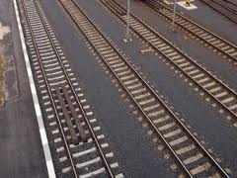
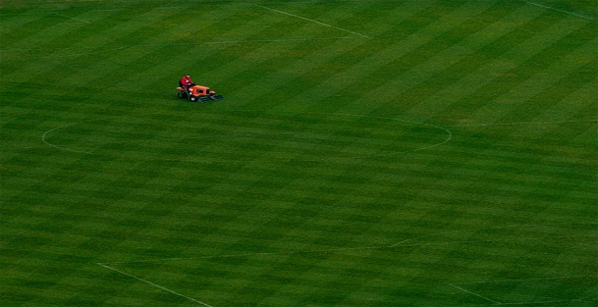
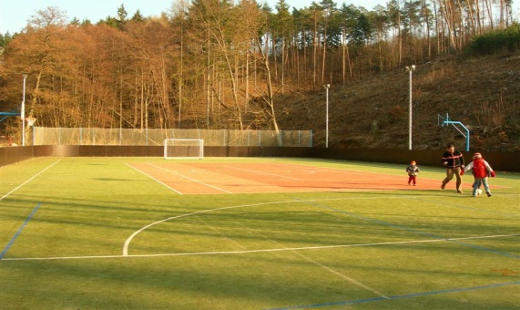
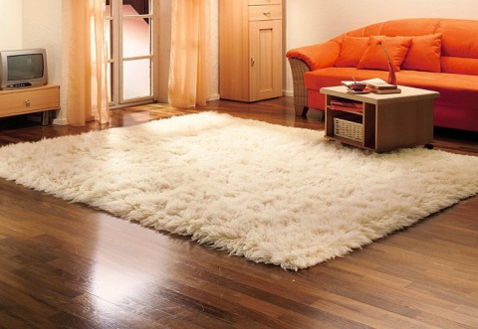
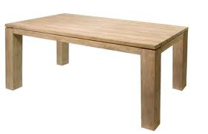
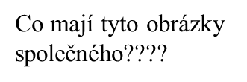


6.1 Rovina
Elektronická učebnice - I. stupeň Základní škola Děčín VI, Na Stráni 879/2 – příspěvková organizace Matematika
Autor: Mgr. Blanka Průšová

Slide 2

6.2 Co již víme?
Elektronická učebnice - I. stupeň Základní škola Děčín VI, Na Stráni 879/2 – příspěvková organizace Matematika
Umím vyznačit, narýsovat a správně označit bod, úsečku a přímku.
A
K
L
p
úsečka KL
přímka p
bod A
Poznám trojúhelník, obdélník, čtverec a kruh.

Slide 3

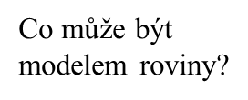
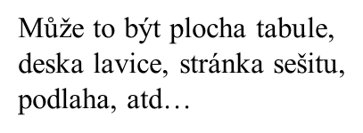
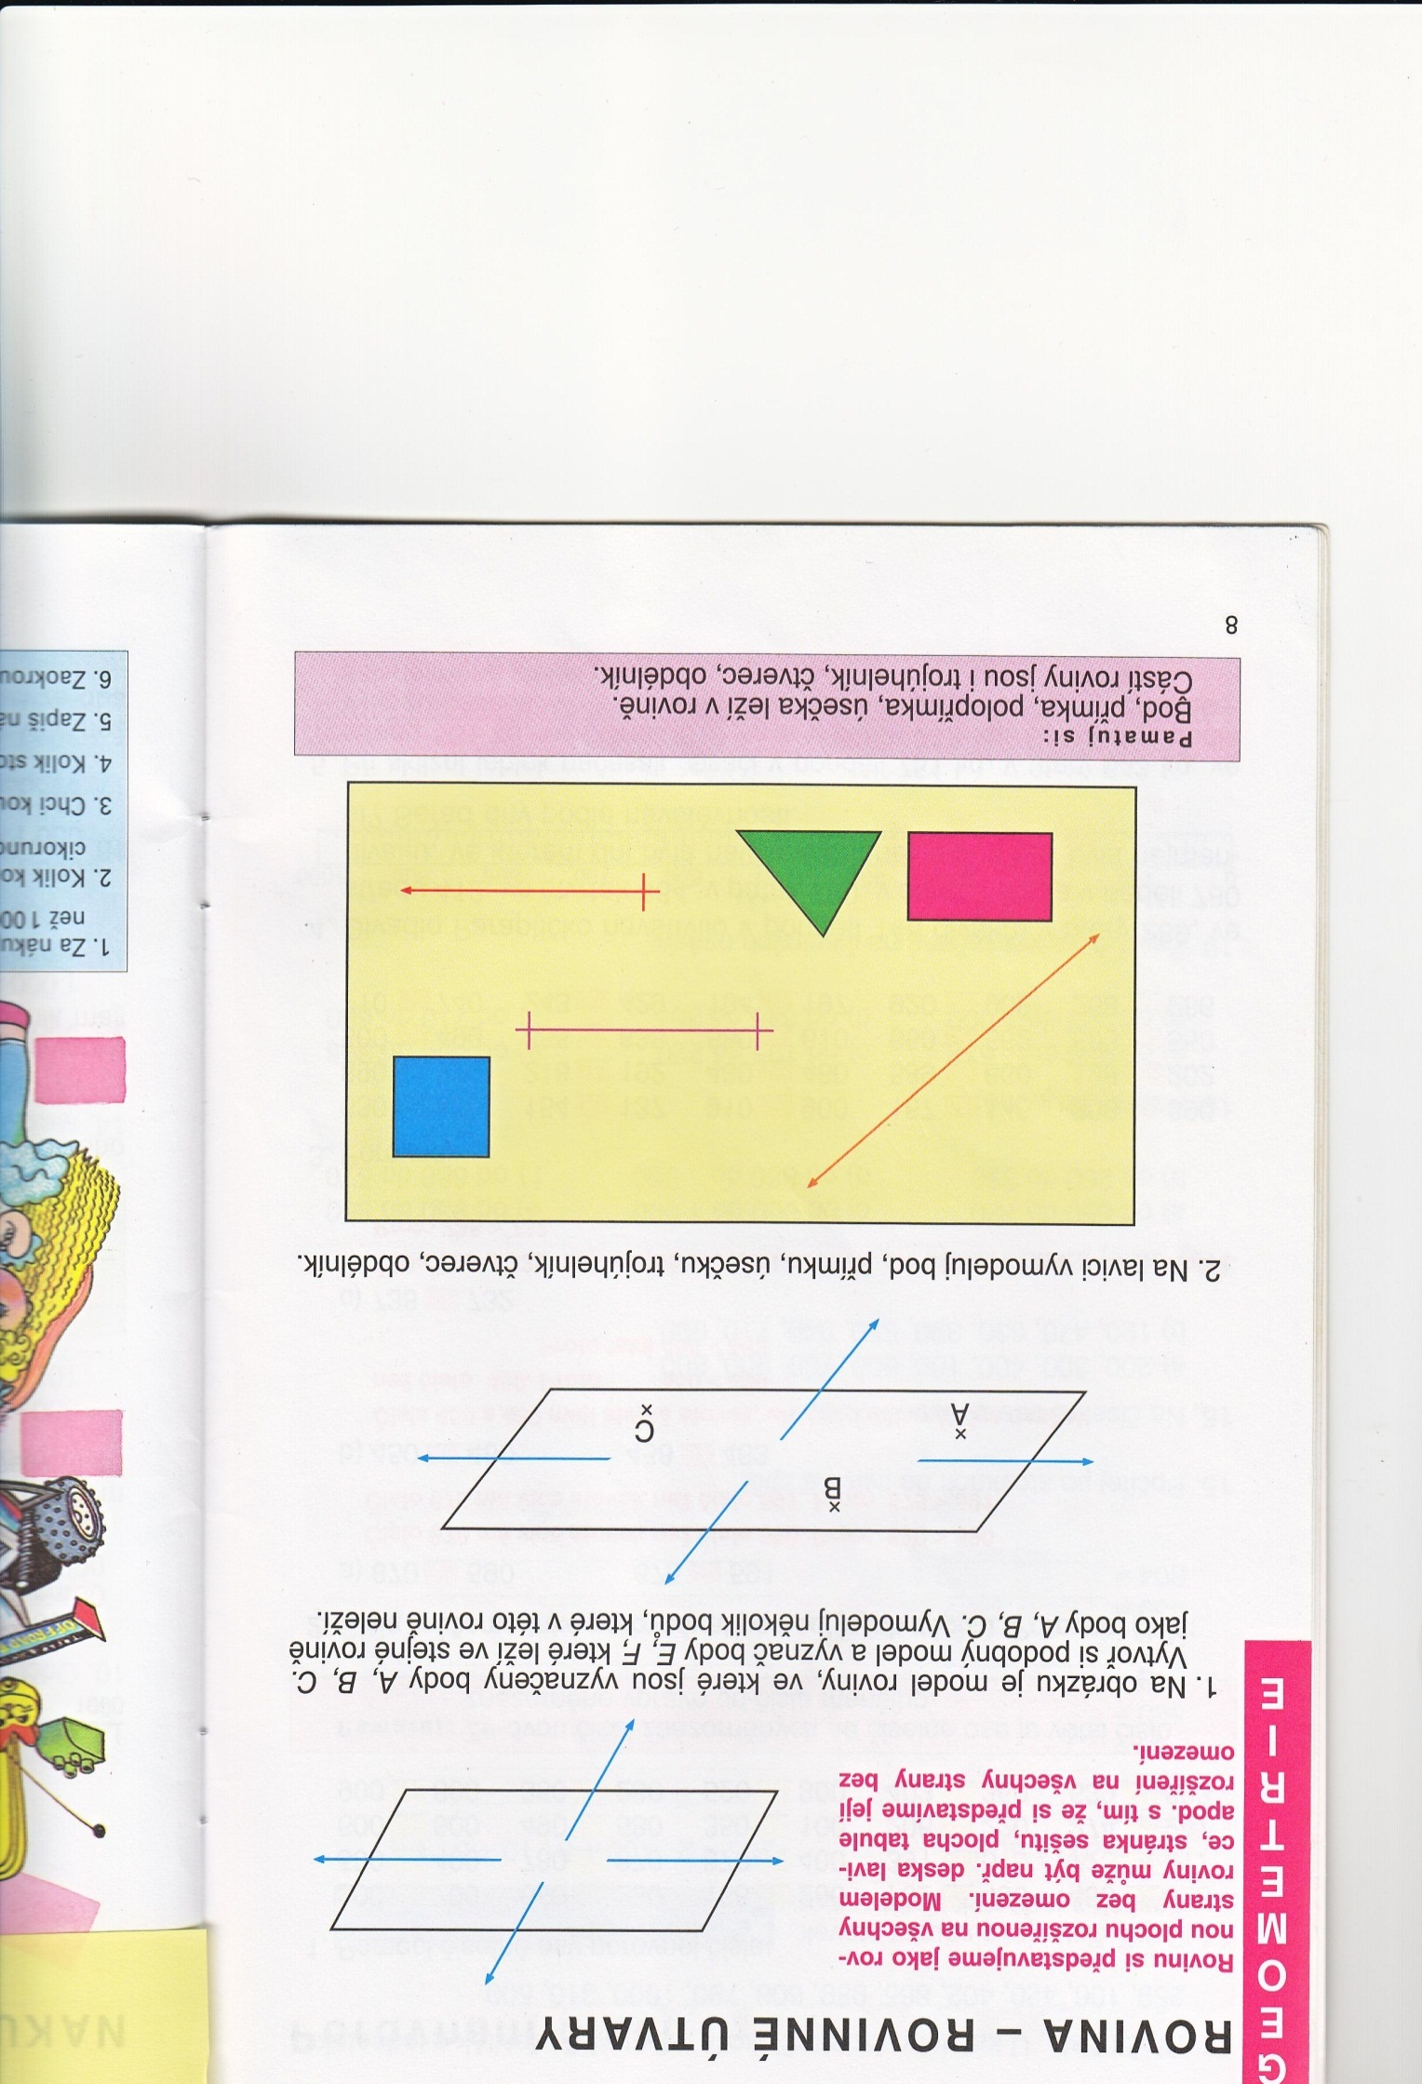
6.3 Jaké si řekneme nové termíny a názvy?
Elektronická učebnice - I. stupeň Základní škola Děčín VI, Na Stráni 879/2 – příspěvková organizace Matematika
Rovinu si můžeš představit jako rovnou plochu rozšířenou na všechny strany
bez omezení.
Na obrázku je model roviny,
ve které jsou vyznačeny body A, B, C.
Říkáme, že body A, B, C leží v rovině.

Slide 4

6.4 Co si řekneme nového?
Elektronická učebnice - I. stupeň Základní škola Děčín VI, Na Stráni 879/2 – příspěvková organizace Matematika
Pojmenuj všechny útvary, které vidíš na obrázku.
Vymodeluj je na lavici.
!!!Pamatuj!!!
Bod, přímka, polopřímka, úsečka
leží v rovině.
Částí roviny jsou i trojúhelník, čtverec,
obdélník.
Útvary ležící v rovině nazýváme rovinné útvary.

Slide 5

6.5 Procvičení a příklady
Elektronická učebnice - I. stupeň Základní škola Děčín VI, Na Stráni 879/2 – příspěvková organizace Matematika
Který z následujících geometrických útvarů nepatří mezi rovinné útvary.
(Pozor, nezapomeň, že tělesa jsou prostorové útvary.)
Kruh, bod, polopřímka, koule, kvádr, úsečka, krychle, kružnice, přímka?….
2. Přiřaď správné dvojice a popiš, co v obrázcích chybí.
úsečka
přímka
bod
kruh
čtverec

Slide 6

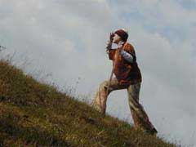
6.6 Něco navíc pro šikovné
Elektronická učebnice - I. stupeň Základní škola Děčín VI, Na Stráni 879/2 – příspěvková organizace Matematika
Zkus vyhledat názvy co nejvíce rovinných obrazců.
Pokus se některé z nich narýsovat na čtverečkovaný papír.
2. Co všechno ve tvé třídě může zobrazovat model roviny?
Zjisti od starších kamarádů nebo od rodičů, jak se říká rovině,
kde kulička nestojí na jednom místě, ale sjíždí po ní dolů.
Které slovo nepatří mezi ostatní? Zdůvodni proč.
a) čtverec, přímka, polopřímka, obdélník, bod, krychle, úsečka
b) krychle, polopřímka, kvádr, koule, válec

Slide 7



6.7 CLIL
Elektronická učebnice - I. stupeň Základní škola Děčín VI, Na Stráni 879/2 – příspěvková organizace Matematika
rovina
plane
přímka
p
straight line
trojúhelník
L
K
triangle
úsečka
line segment

Slide 8
6.8 Test znalostí
Elektronická učebnice - I. stupeň Základní škola Děčín VI, Na Stráni 879/2 – příspěvková organizace Matematika
1. Mezi rovinné útvary nepatří: a) bod b) čtverec c) koule d) kruh | 3. Mezi rovinné útvary patří: a) přímka b) koule c) kužel d) krychle
Model roviny si můžeme představit jako: a) obrys automobilu b) obrys míče c) strop v místnosti d) model letadla | 4. Model roviny nepředstavuje: a) list papíru b) koberec na podlaze c) deska lavice d) globus
Správné odpovědi:
c
c
a
d
Test na známku

Slide 9
Elektronická učebnice - I. stupeň Základní škola Děčín VI, Na Stráni 879/2 – příspěvková organizace Matematika
6.9 Použité zdroje, citace
BLAŽKOVÁ,R., VAŇUROVÁ,M., Matematika pro 3.ročník základních škol 2.díl 3.vyd. Všeň: Alter, 2008. ISBN 978-80-7245-106-7
Obrázky z databáze Klipart

Slide 10
Elektronická učebnice - I. stupeň Základní škola Děčín VI, Na Stráni 879/2 – příspěvková organizace Matematika
6.10 Anotace
Autor | Mgr. Blanka Průšová
Období | 07 – 12/2012
Ročník | 2. ročník
Klíčová slova | Rovina, rovinné obrazce
Anotace | Prezentace popisující rovinu.

